Slide 1
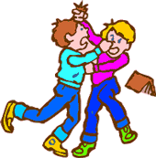
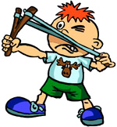
Агрессивный ребенок

Slide 2
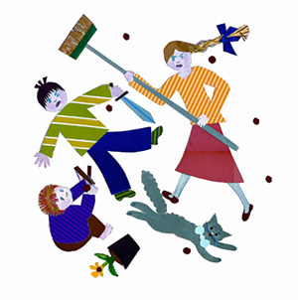
Безразличие или враждебность со стороны родителей

Slide 3
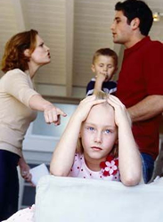
Разрушение эмоциональных связей в семье
Супруги сосуществуют в постоянных ссорах. Жизнь в такой семье становится для ребенка настоящим испытанием, особенно, если родители используют его как аргумент в споре между собой. Ребенок либо живет в постоянном напряжении, страдая от нестабильности в доме и конфликта между двумя самыми близкими ему людьми.

Slide 4
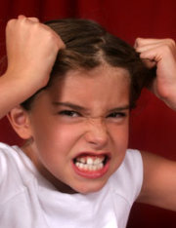
Неуважение к личности ребенка
Агрессивные реакции могут быть вызваны некорректной и нетактичной критикой, оскорбительными и унизительными замечаниями.

Slide 5
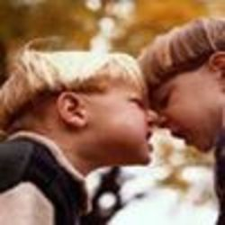
Чрезмерный контроль или отсутствие его
Подавляемый гнев, как джинн из бутылки, в какой-то момент обязательно вырвется наружу. И его последствия, с точки зрения стороннего наблюдателя, будут тем страшнее и неадекватнее, чем дольше он копился.

Slide 6
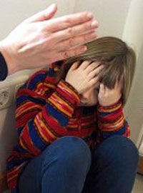
Жестокий характер матери или отца
Родители стремятся во всем управлять своим ребенком, подавляя его волю, не допуская никакого проявления его личной инициативы и не предоставляя ему возможности быть собой. Они вызывают у ребенка не столько любовь, сколько страх.

Slide 7
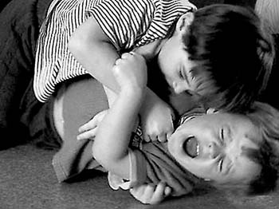
Запрет на физическую активность
Если ребенок целый день не имел возможности открыто проявлять свои эмоции, как положительные, так и отрицательные, не мог физически разрядиться, то его агрессия будет обусловлена накопившимся переизбытком энергии, которая, как известно, не имеет свойства исчезать бесследно.

Slide 8
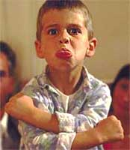
Отказ в праве на личную свободу
Многие родители совершенно ошибочно полагают, что у ребенка не может быть от них секретов, забывая о том, что им самим такое вмешательство вряд ли понравилось бы. Ребенку необходима свобода, чтобы он научился самостоятельно принимать свои решения и отвечать за них.

Slide 9
Личные причины
Подсознательное ожидание опасности
Чаще всего мать ребенка во время беременности не чувствовала достаточной защищенности, чрезвычайно тревожилась и беспокоилась за себя и за своего будущего ребенка. Все эти ощущения передавались ребенку, и он родился, не имея базовой уверенности в безопасности мира. Потому он все время подсознательно ждет нападения, видит во всем потенциальную опасность и старается защититься от нее, как может и как умеет. Такой ребенок способен ответить агрессией на неожиданное прикосновение, даже самое ласковое и исходящее от родного ему человека.

Slide 10
Неуверенность в собственной безопасности
Когда родители заняты собой или выяснением собственных отношений, а ребенок предоставлен самому себе, у него может возникнуть неуверенность в собственной безопасности. Он начинает видеть опасность даже там, где ее нет, становится недоверчивым и подозрительным. Семья и дом не дают ему необходимой степени защиты и гарантии стабильности. А результатом становится проявляемая к месту и не к месту агрессивность.

Slide 11
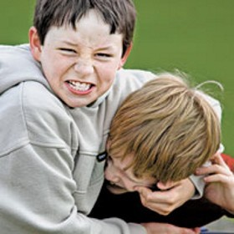
Личный отрицательный опыт

Slide 12
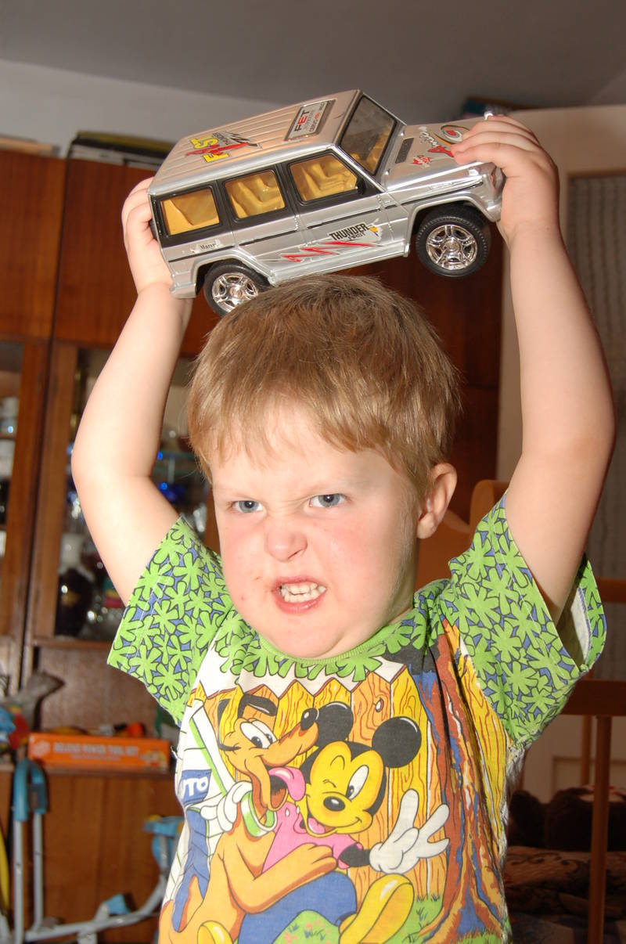
Эмоциональная нестабильность
До 7 лет многие дети подвержены колебаниям эмоций, которые взрослые часто называют капризами. Настроение малыша может меняться под влиянием усталости или плохого самочувствия. В этом случае ребенок переносит свою агрессивность не на "обидчика", а на все, что под руку подвернется.

Slide 13
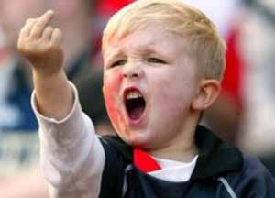
Недовольство собой
Вызывается не объективными причинами, а отсутствием эмоционального поощрения от родителей, которое приводит к тому, что дети не научаются любви к себе. Если ребенок не любит себя, считает себя недостойным любви, то он не любит и других.

Slide 14
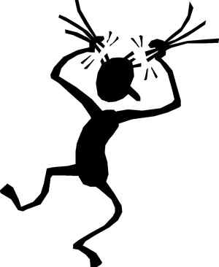
Повышенная раздражительность
Такие личностные особенности, как повышенная раздражительность, устойчивая тенденция обижаться даже на нейтральные, казалось бы, высказывания и действия других людей, также могут являться провокаторами проявления агрессивности.

Slide 15
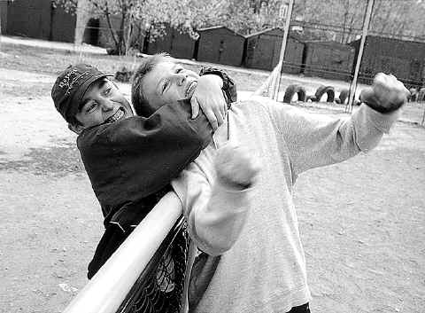
Чувство вины
Они испытывают чувство вины и чувство стыда по отношению к тем, с кем поступили нехорошо или кому причинили вред. Поскольку оба эти чувства довольно неприятны и не приносят радости, они и у взрослых нередко перенаправляются в адрес тех, к кому они испытывают эти чувства.

Slide 16
Ситуативные причины
Плохое самочувствие, переутомление
Чаще всего дети ведут себя агрессивно в те дни, когда они не выспались, плохо себя чувствуют или обиделись на что-то или кого-то.

Slide 17
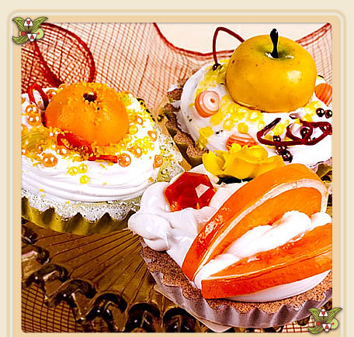
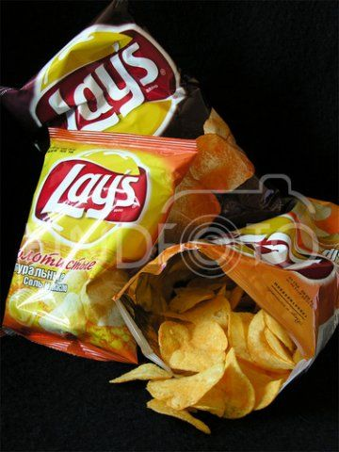
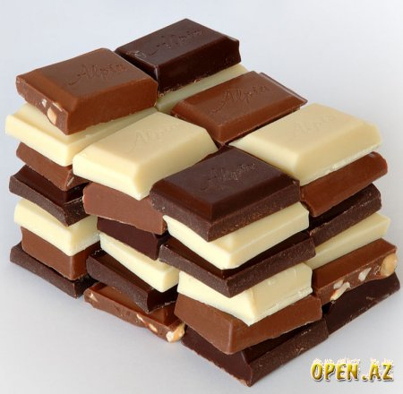
Влияние продуктов питания
Доказана взаимосвязь между повышением тревожности, нервозности и агрессивности и употреблением шоколада. За рубежом проводятся исследования, изучающие взаимосвязь между употреблением чипсов, гамбургеров, сладкой газированной воды и повышенной агрессивностью.

Slide 18
Влияние шума, вибрации, тесноты, температуры воздуха
Мы становимся особенно раздражительны и возбудимы именно в жару.
Теснота - еще один могучий провокатор нашей агрессивности. На ребенка теснота действует не менее сильно, чем на нас, взрослых.
У детей, живущих рядом с оживленными автострадами, проживающих в домах, находящихся над туннелями метрополитена или в непосредственной близости от железнодорожных путей, уровень агрессивности, согласно проведенным исследованиям, как правило, повышен.

Slide 19
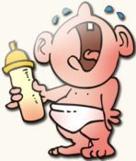
Тип темперамента и особенности характера
Менее всего склонны к активной
агрессии меланхолики и флегматики.
Сангвиник по природе своей не агрессивен и чаще всего предпочитает решать проблемные и даже конфликтные ситуации миром.
Естественной склонностью к активной агрессии обладают холерики вследствие их крайней неуравновешенности как нервной, так и эмоциональной. Холерики чрезмерно раздражительны, вспыльчивы, их очень легко вывести из терпения.

Slide 20
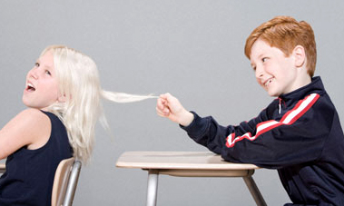
Социально-биологические причины
Мальчики чаще проявляют активную агрессию, чем девочки.
Повышенная агрессивность может быть обусловлена также биологическими, половыми, психологическими и социальными причинами.
Чаще проявляется в дошкольном и подростковом возрастах.

Slide 21
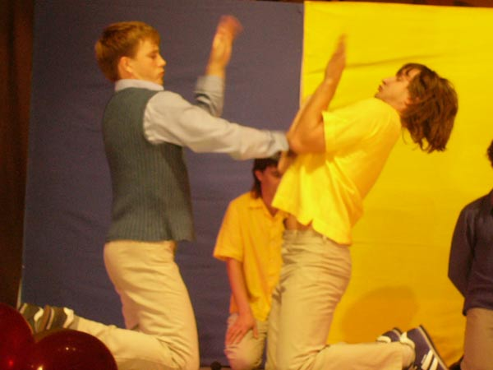
Физическая агрессия
Использование физической силы против другого лица

Slide 22
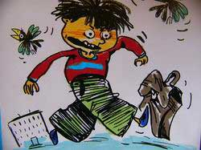
Косвенная агрессия
действия, как окольными путями направленные на другое лицо (сплетни, злобные шутки), так и ни на кого не направленные взрывы ярости (крик, топанье ногами, битье кулаками по столу, хлопанье дверьми и др.)

Slide 23
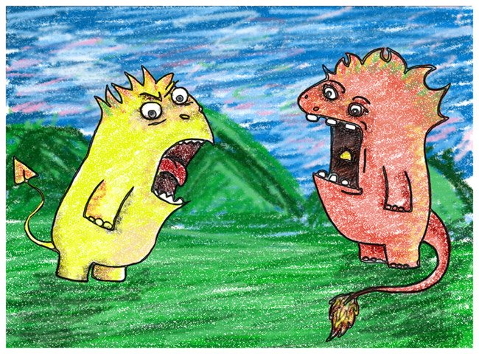
Вербальная агрессия
выражение негативных чувств как через форму (крик, визг, ссора), так и через содержание словесных ответов (угрозы, проклятия, ругань)

Slide 24
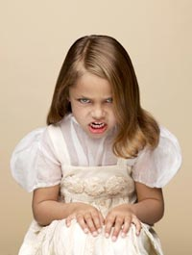
Склонность к раздражению
Готовность к проявлению при малейшем возбуждении вспыльчивости, резкости, грубости

Slide 25
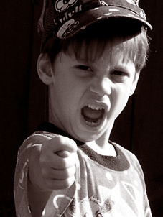
Негативизм
Оппозиционная манера поведения, обычно направленная против авторитета или руководства. Может нарастать от пассивного сопротивления до активной борьбы против установившихся законов и обычаев.

Slide 26
Типы человеческой агрессии
Доброкачественная
Биологически адаптивная агрессивность – это реакция на угрозу витальным интересам индивида. Возникает спонтанно как реакция на угрозу; а следствие ее – устранение либо самой угрозы, либо ее причины.

Slide 27
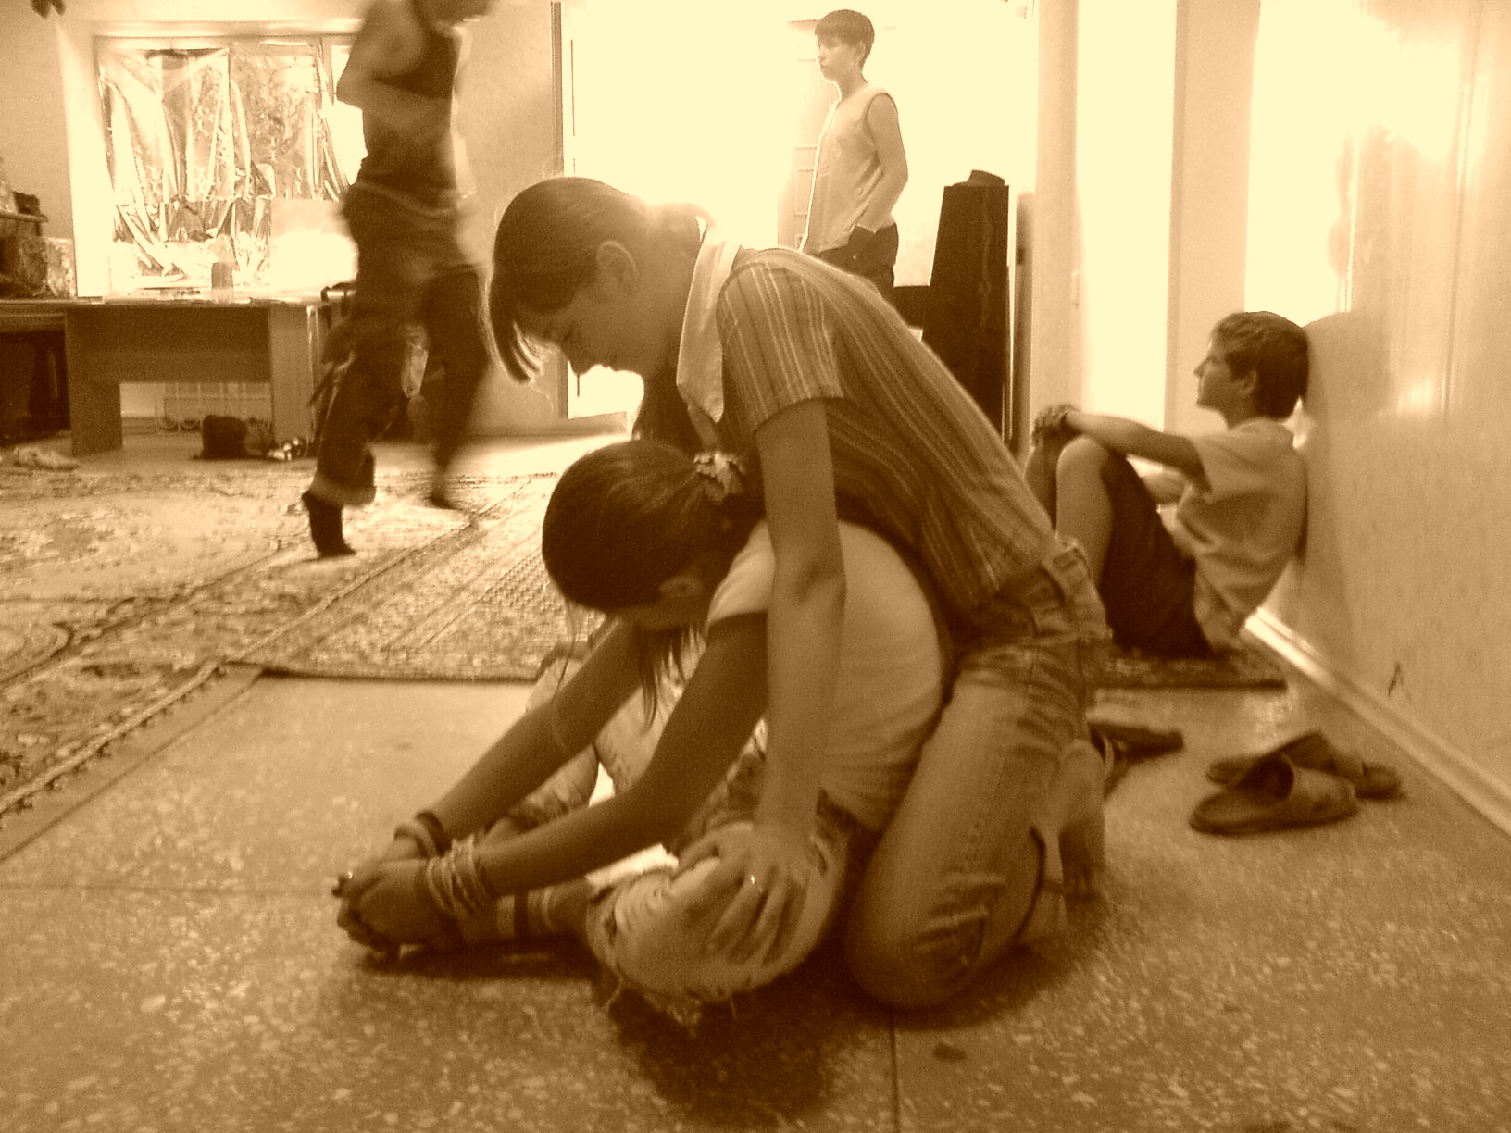
Злокачественная
Главные ее проявления – жестокое истязание или убийство – не имеют никакой иной цели, кроме получения удовольствия.

Slide 28
Псевдоагрессия
Действие, в результате которого может быть нанесен ущерб, но которым не предшествовали злые намерения (случайный выстрел с ранением человека, самоутверждение, игровая псевдоагрессия во время игр, тренингов и др.)

Slide 29
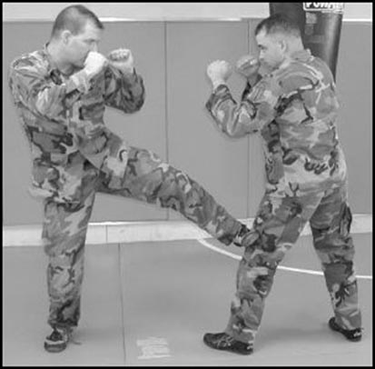
Оборонительная агрессия
В ситуации, когда возникает угроза жизни, здоровью, свободе или собственности проявляется так называемая оборонительная агрессия.

Slide 30
Симптомы неблагополучия
Эмоционально-оценочные:
не понимают чувств и переживаний других людей;
не могут разобраться в собственных чувствах и переживаниях, затрудняются их назвать;
чрезмерно подозрительны, все время ожидают физического и морального зла, удара, оскорбления от любого человека, сверстника или взрослого;
ощущают себя отверженными, одинокими во враждебном мире; эгоцентричны;
обладают крайностью самооценки (либо «я лучше всех», либо «я хуже всех»), неадекватно оценивают свое поведение;
во всех своих ошибках и неприятностях обвиняют окружающих, а собственные агрессивные действия считают правомерными, вынужденными или защитными.

Slide 31
Поведенческие
легко теряют контроль над собой;
проявляют физическую агрессию (драчливы) и вербальную (угрозы, грубость, брань);
демонстрируют вспышки ярости (кричат, визжат, топают ногами, катаются по полу, хлопают дверьми, швыряют и ломают предметы);
раздражительны, вспыльчивы, гневливы, упрямы, завистливы, обидчивы, подозрительны, мстительны;
отличаются «оппозиционной» манерой поведения, направленной против того или иного авторитета (учителя, ученика-лидера);
намеренно создают конфликтные ситуации, провоцируют ссоры.

Slide 32
Физические
страдают головными болями, мускульным напряжением;
отличаются угрюмым, тоскливым настроением.

Slide 33
Рекомендации по общению с агрессивным ребенком
Спокойное отношение в случае незначительной агрессии.
полное игнорирование реакций ребенка - весьма мощный способ прекращения нежелательного поведения;
выражение понимания чувств ребенка ("Конечно, тебе обидно...");
переключение внимания, предложение какого-либо задания ("Помоги мне, пожалуйста, достать посуду с верхней полки, ты ведь выше меня");
позитивное обозначение поведения ("Ты злишься потому, что ты устал").

Slide 34
2. Акцентирование внимания на поступках (поведении), а не на личности.
констатация факта ("ты ведешь себя агрессивно");
констатирующий вопрос ("ты злишься?");
раскрытие мотивов агрессивного поведения ("Ты хочешь меня обидеть?", "Ты хочешь продемонстрировать силу?");
обнаружение своих собственных чувств по отношению к нежелательному поведению ("Мне не нравится, когда со мной говорят в таком тоне", "Я сержусь, когда на меня кто-то громко кричит");
апелляция к правилам ("Мы же с тобой договаривались!").

Slide 35
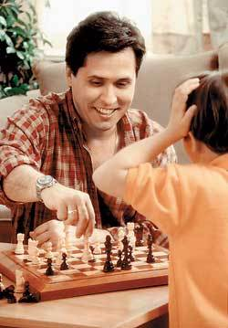
3. Контроль над собственными негативными эмоциями.
Когда взрослый человек управляет своими отрицательными эмоциями, то он не подкрепляет агрессивное поведение ребенка, сохраняет с ним хорошие отношения и демонстрирует, как нужно взаимодействовать с агрессивным человеком.

Slide 36
4. Снижение напряжения ситуации
не повышать голос, не менять тон на угрожающий;
не демонстрировать власть ("Будет так, как я скажу");
не кричать;
не принимать агрессивные позы и жесты: сжатые челюсти, перекрещенные или сцепленные руки, разговор "сквозь зубы";
не использовать сарказм, насмешки, высмеивание и передразнивание;
не использовать негативную оценку личности ребенка, его близких или друзей;
не использовать физическую силу;
не втягивать в конфликт посторонних людей;
не настаивать на своей правоте;
не читать нотации, проповеди;
не делать обобщения типа: "Вы все одинаковые", "Ты, как всегда...", "Ты никогда не...";
не сравнивать ребенка с другими детьми - не в его пользу.

Slide 37
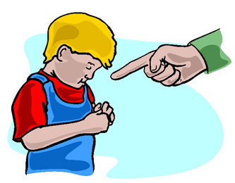
5. Обсуждение проступка.
Анализировать поведение в момент проявления агрессии не нужно, этим стоит заниматься только после того, как ситуация разрешится и все успокоятся.

Slide 38
6. Сохранение положительной репутации ребенка
публично минимизировать вину ребенка ("Ты не важно себя чувствуешь", "Ты не хотел его обидеть"), но в беседе с глазу на глаз показать истину;
не требовать полного подчинения, позволить ребенку выполнить ваше требование по-своему;
предложить ребенку компромисс, договор с взаимными уступками.

Slide 39
7. Демонстрация модели неагрессивного поведения
пауза, дающая возможность ребенку успокоиться;
внушение спокойствия невербальными средствами;
прояснение ситуации с помощью наводящих вопросов;
использование юмора;
признание чувств ребенка.

Slide 40
8. Предупреждение агрессивных действий детей
никогда не следует поощрять ребенка за проявленную агрессивность;
в необходимых случаях такого ребенка успокаивает временная изоляция с кратким разъяснением причины;
если конфликт возникает среди детей, то стоит его временно оставить среди них: пусть почувствует, что такое проявить агрессивность без явной причины на нее;
если ребенок готов к нанесению удара (укусу и т.д.), то лучше быстро остановить его и резко предупредить его “Нельзя!”.
изредка стоит дать ребенку почувствовать и испытать подобное действие со стороны близких с последующим разъяснением.

Slide 41
9. Обращение с ребенком после агрессивного поведения:
подыскать адекватную форму наказания после четкого объяснения его проступка;
искать выход по переориентации его энергии по социально правильному руслу;
следует помнить: частые наказания неэффективны, а безнаказанность еще больше портит;
придумать новые приемы
переключения ребенка на новые виды
отношений (игра, самообслуживание и т.д.).

Slide 42
10. Обучение ребенка техникам и способам управления собственным гневом. Развитие контроля над деструктивными эмоциями.
Комкать и рвать бумагу.
Бить подушку или боксерскую грушу.
Топать ногами.
Написать на бумаге все слова, которые хочется сказать, скомкать и выбросить бумагу.
Втирать пластилин в картонку или бумагу.
Посчитать до десяти.
Самое конструктивное - спортивные игры, бег.
Вода хорошо снимает агрессию.

